Slide 1
计算机系统结构
Notes:
欢迎辞

Slide 2
第7章 互连网络

Slide 3
本章内容
7.1 互连网络的基本概念
7.2 互连网络的种类
7.3 消息传递机制
7.4 互连网络实例

Slide 4
互连网络
Interconnection Network
定义:
  一种由开关元件按照一定的拓扑结构和控制方式构成的网络
作用:
  实现计算机系统内部多个处理机或多个功能部件之间的相互连接
对于互连网络的设计：
  结构不要过分复杂以降低成本；
  灵活性以满足算法以及应用的需要；
  传递步数尽量少，提高速度；
  用基本构件组合而成， 模块化，可扩展；
  标准化。

Slide 5
7.1 互连网络的基本概念
7.1.1 互连网络的作用
7.1.2 互连网络的特性
7.1.3 互连网络的性能参数
7.1.4 互连网络的表示方法
7.1.5 互连函数

Slide 6
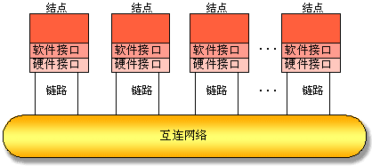
7.1.1 互连网络的作用
计算机系统内部多个处理机或多个功能部件间的相互连接
并行处理系统的核心组成部分
对整个计算机系统的性能价格比有决定性的影响

Slide 7
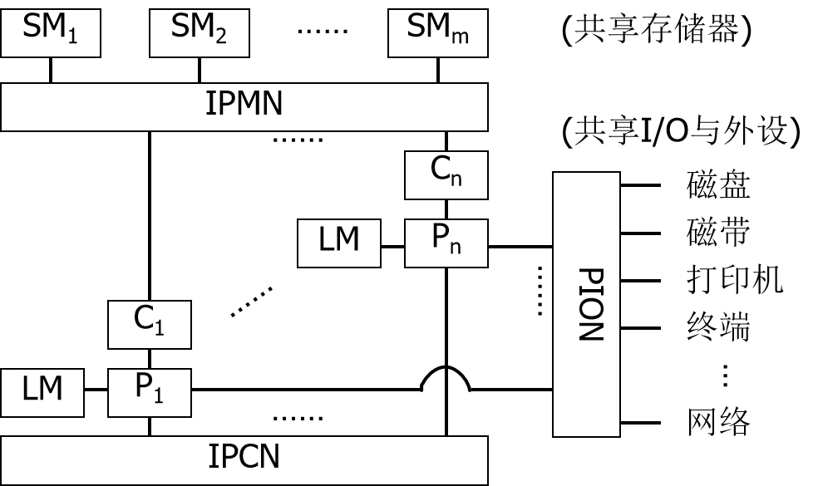
处理机系统的互连结构
具有本地存储器、私有高速缓存、共享存储器和共享外围设备的一般处理机系统的互连结构
  IPMN(处理机-存储器网络)； PION(处理机-I/O网络)；IPCN(处理机之间通信网络)；
  P(处理机)；C(高速缓冲存储器)；M(共享存储器)；LM(本地存储器)

Slide 8
7.1.2 互连网络的特性
互连网络用有向边或无向边连接有限个结点的图来表示
互连网络的网络特性
  网络规模: 网络中结点的个数
  结点度: 与结点相连接的边数。包括入度和出度
    入度: 进入结点的边数
    出度: 从结点出来的边数
  距离: 两个结点之间相连的最少边数
  网络直径: 网络中任意两个结点间距离的最大值
    用结点间的连接边数表示
  结点间的线长
    两个结点间连线的长度。用米、公里等表示
  对称性
    所有节点的地位和连接方式都相同
      对称网络比较易实现，编程也较容易

Slide 9
7.1.3 互连网络的性能参数
一台机器发送消息给另一台机器时，发送方的步骤
  (1) 用户程序把要发送的数据拷贝到操作系统的缓冲区
  (2) 操作系统把缓冲区中的数据打包，发送到网络接口部件
  (3) 网络接口硬件开始发送消息
数据包的接收步骤
  (1) 把数据包从网络接口部件拷贝到操作系统缓冲区
  (2) 检查收到的数据包，如果正确，给接收方发回答信号
  (3) 把接收到的数据拷贝到用户地址空间。发送方接收到回答信号后，释放系统缓冲区

Slide 10
互连网络在传输方面的主要性能参数
频带宽度(Bandwidth): 互连网络传输信息的最大速率
传输时间(Transmission time): 等于消息长度除以频宽
飞行时间(Time of flight): 第1位信息到达接收方所花费的时间
传输时延(Transport latency): 等于飞行时间与传输时间之和
发送方开销(Sender overhead): 处理器把消息放到互连网络的时间
接收方开销(Receiver overhead): 处理器把消息从网络取出来的时间

Slide 11
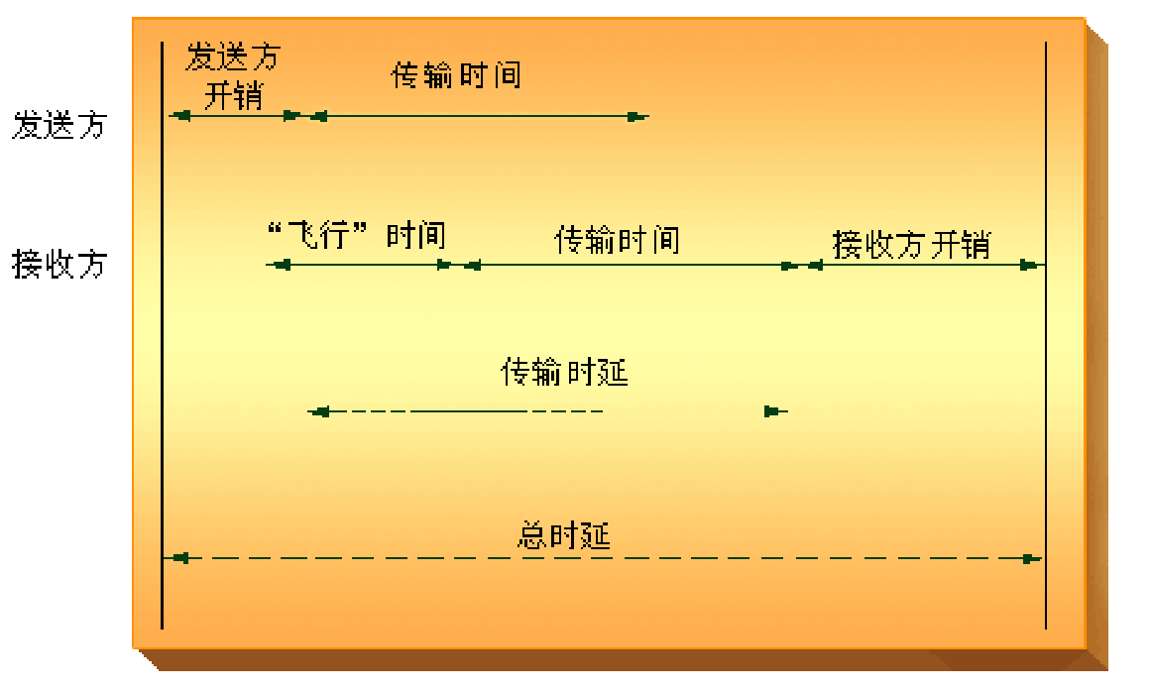
一个消息的总时延
总时延=发送方开销+飞行时间+消息长度/频宽+接收方开销

Slide 12
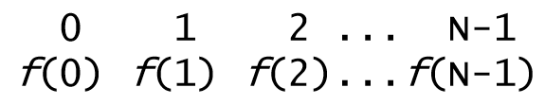
7.1.4 互连网络的表示方法
互连网的N个输入和N个输出端分别用整数(0, 1, 2, ..., N-1)表示，互连函数表示相互连接的输出端号和输入端号之间的一一对应关系
表示方法：互连函数法，图形表示法, 输入输出对应表示法
  函数表示法： f(x)表示互连函数，或：f(x_{n-1}x_{n-2}...x₁x₀ )
    x表示输入端号，常用n位二进制形式表示 x_{n-1}x_{n-2}...x₁x₀
  图形表示法: 用图形表示输入和输出端之间的连接
  输入输出对应(矩阵)表示法
  循环表示法: 把互连函数f(x)表示为
  (x₀，x₁，...，x_{j}) (x_{k}，x_{k+1}，...，x_{l}) ...
    括号表示循环
      f(x₀)=x₁，f(x₁)=x₂，...，f(x_{j})=x₀
      j+1称为该循环的长度

Slide 13
常用的互连函数
互连函数也称为置换或排列等
恒等置换
I( x_{n-1}x_{n-2} ... x₁x₀ )= x_{n-1}x_{n-2} ...x₁x₀

Slide 14
交换置换Exchange
二进制地址编号中第0位位值不同的输入和输出端间的连接
E(x_{n-1}x_{n-2} ... x₁x₀ )= x_{n-1}x_{n-2} ... x₁x₀

Slide 15
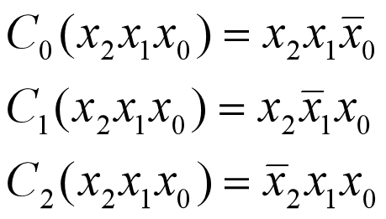
方体置换Cube
交换函数主要用于超立方体互连网中，也称为超立方体函数，用Cube表示，如：Cube0、Cube1、Cube2等
当n=3时，共有3种函数，每种函数能够表示8个结点之间的连接关系

Slide 16
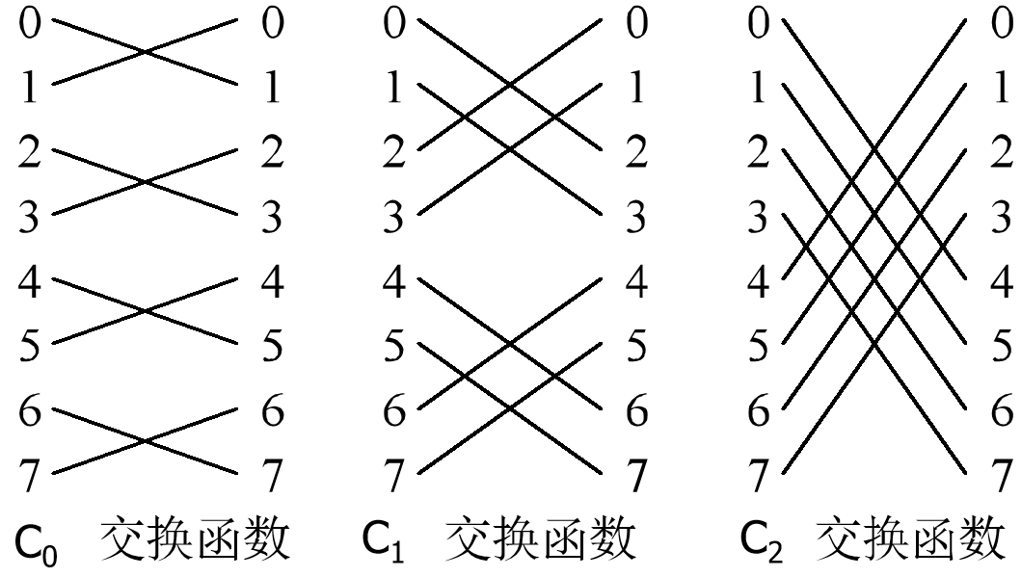
方体置换Cube

Slide 17

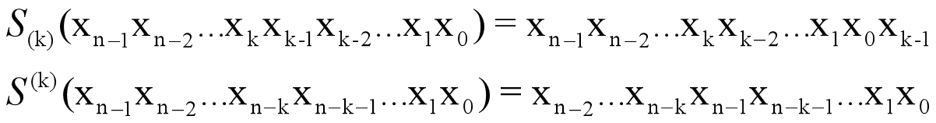
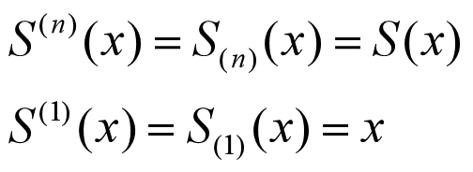

全混洗函数Perfect shuffle
把二进制位循环左移一位
子混洗(subshuffle)S_{(k)} 最低k位循环左移一位
超混洗牌(supershuffle) S^{(k)} 最高k位循环左移一位
显然成立
逆混洗函数

Slide 18
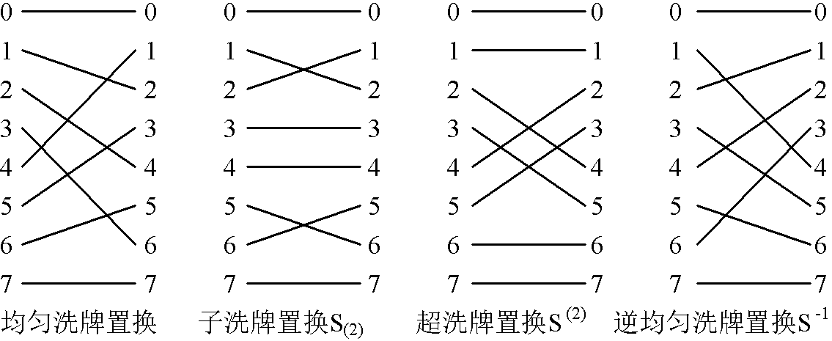
混洗函数shuffle
均匀洗牌循环表示(0), (1,2,4), (3,6,5), (7)
子洗牌是将整组数据分成若干个子组，对每个子组完成均匀洗牌变换。S₍₂₎ 以最高位分两组0,1,2,3；4,5,6,7
逆均匀洗牌是均匀洗牌的逆函数，两者的输入端和输出端正好互换

Slide 19
全混洗函数Perfect shuffle
只用全混洗函数不能实现任意结点之间的互连
  通常与其他函数，如交换函数一起构成互连网络
均匀洗牌与逆均匀洗牌是两种十分有用的互连函数
  以它们代表的链路与以交换置换代表的开关多级组合起来可构成Omega(Ω)网络与逆Omega(Ω^-1)网络

Slide 20

蝶式函数Butterfly
将输入端二进制结点号的最高位和最低位互换位置
子蝶式(subbutterfly) B_{(k)}最低k位的最高位与最低位互换位置
超蝶式(superbutterfly) B^{(k)}最高k位的最高位与最低位互换位置
显然成立

Slide 21
蝶式函数Butterfly
与全混洗函数类似，只用蝶式函数也不能实现任意结点之间的互连
蝶式函数循环表示：(0), (2), (5), (7), (1,4), (3,6)

Slide 22
反位序函数Bit Reversal
将输入端二进制地址的位序反过来就得相应输出的地址
子反位序函数：最低k位的位序反过来
超反位序函数：最高k位的位序反过来
对于n=3的情况，正好有 R=B，R₍₂₎=B₍₂₎，R⁽²⁾=B⁽²⁾

Slide 23

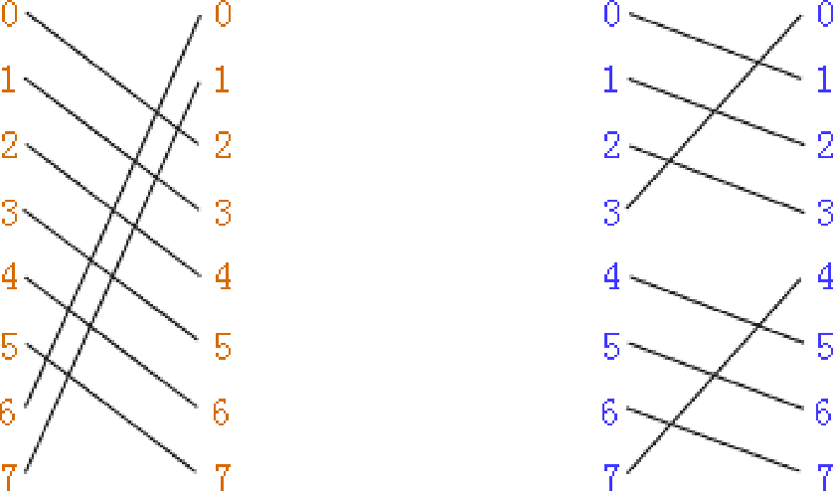
移数函数A
将输入端数组循环移动一定的位置向输出端传输
(a)移数量k=2 (b)段内移数置换k=1,r=2

Slide 24
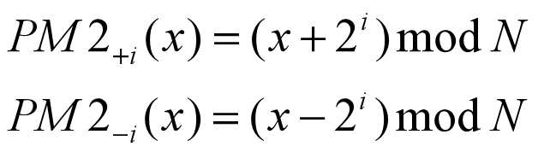

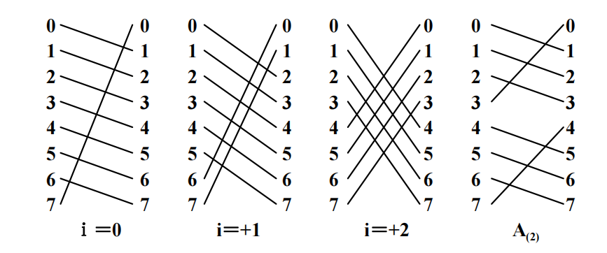
加减2^{i}置换PM2I
  子移数函数：
  其中：0 ≤ x ≤ N-1，0 ≤ i ≤ n-1，n = log₂ N
i=+0 循环表示(0,1,2,3,4,5,6,7)
i=+1 循环表示(0,2,4,6), (1,3,5,7)

Slide 25
加减2i置换PM2I
采用移数函数可构成环型网(包括单向环网、双向环网、弦环网)、方格网、移数网
  如Illiac函数是构成Illiac IV阵列的基础，包含PM2_{±0}和PM2_{±n/2}四个互连函数
采用全部移数函数构成网络称为移数网
  移数网的结点度为 2n-1，网络直径为⎡n/2⎤

Slide 26
7.2 互连网络的种类
以互连特性为特征，可分为
  静态互连网络：连接通路是固定的，一般静态互连网络不能实现任意结点到结点之间的互连
  循环互连网络：通过多次重复使用同一个单级互连网络以实现任意结点到结点之间的互连
  多级互连网络：将多套相同的单级互连网络连接起来，实现任意结点到结点之间的互连
  全排列互连网络：不仅能够实现任意结点到结点之间的互连，而且能够同时实现任意结点到结点之间的互连
  全交叉开关网络：除了能够同时实现任意结点到结点之间的互连之外，还能够实现广播和多播

Slide 27
7.2.1 静态互连网络
静态互连网络：
  在各结点间有专用的连接通路，且在运行中不能改变的网络
  每一个开关元件固定地与一个结点相连，建立该结点与邻近结点之间的连接通路，直接实现两结点间的通信
  一维: 线性阵列结构
  二维: 环形、星形、树形、网格形
  三维: 立方体
  三维以上: 超立方体

Slide 28
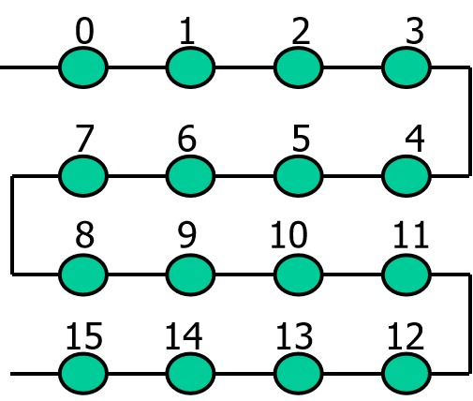
线性阵列
N个结点用N-1条链路连成一行
  内部的结点度为2，端点的结点度为1, 直径为N-1
  当N较大时，直径也比较大, 等分宽度b=1
线性阵列是最简单的拓扑结构, 结构不对称
  N很大时，通信效率很低
  N很小，如N=2，实现线性阵列是相当经济的
  直径随N线性增大，当N比较大时，就不应使用这种网络
线性阵列与总线
  总线通过切换与其连接的许多结点来实现时分特性
  线性阵列允许不同的源结点和
  目的结点对并行使用系统的不
  同部分(通道)

Slide 29
环和带弦环、循环移数网络
不同的移数函数可构成多种环网
  单向环网
    右环网，采用PM2₊₀函数
    左环网，采用PM2₋₀函数
  双向环网：又称一维邻居网，采用{PM2₊₀，PM2₋₀}函数
环网是对称的，结点度是常数2
  双向环网的直径为N/2，单向环网的直径是N
结点度由2提高至3，可得到带弦环网
  增加的弦愈多，则结点度愈高，网络直径愈小
循环移数网络也是一种环形网，将环上每个结点与其距离为2的整数幂的结点之间连接构成
  循环移数网N=2^n的结点度为d=2n-1，直径为 D=⎡n/2⎤

Slide 30
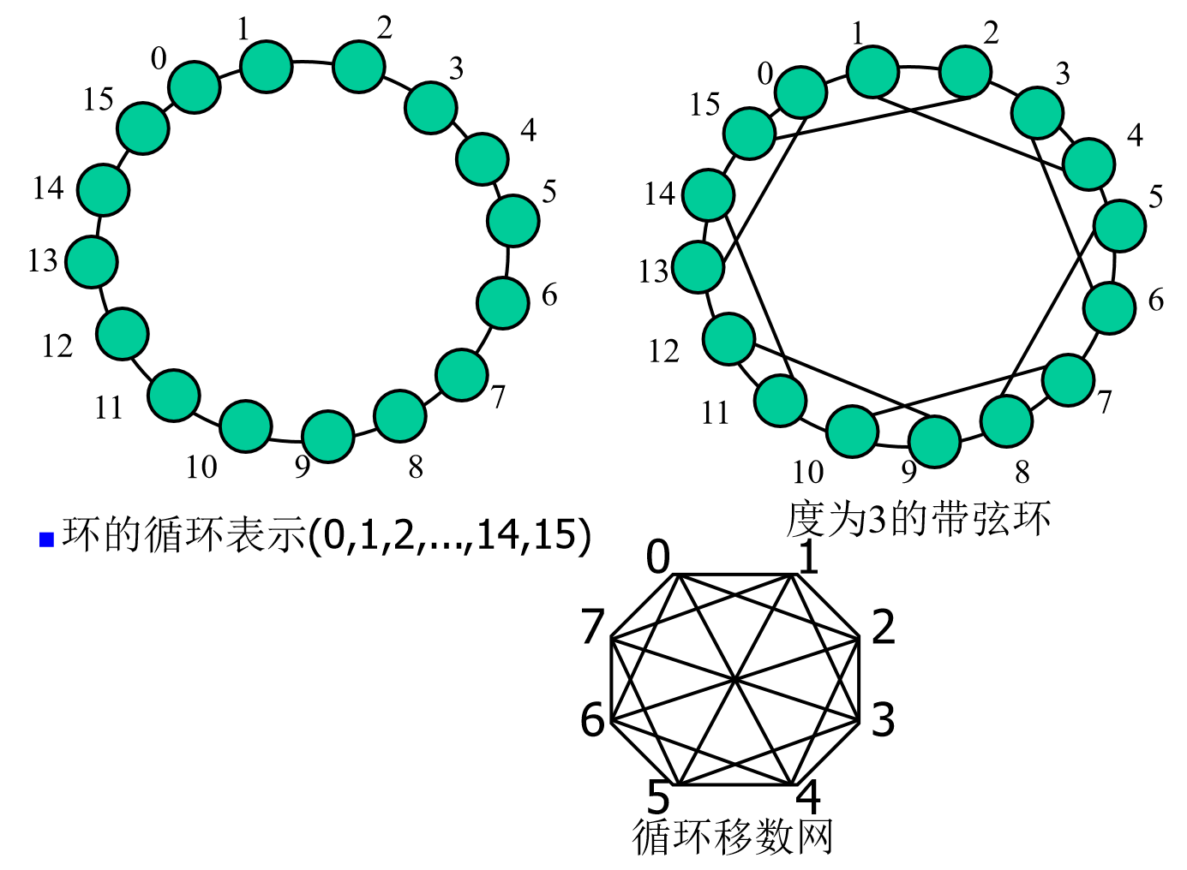
环和带弦环、循环移数网络

Slide 31
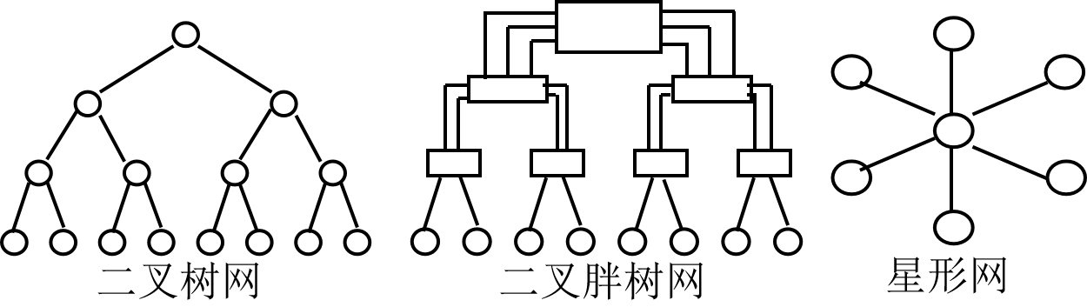
树形和星形、胖树形
一棵k层完全平衡二叉树有N=2^k-1个结点，结点度3，直径2(k-1)
  结点度为常数，是一种可扩展结构
星形是一种特殊的2层树，结点度很高，为d=N-1，直径2
  星形结构用于有集中监督结点的系统
二叉胖树的结点度从叶子结点往根结点逐渐增加
  胖树缓解了一般二叉树根结点的通信瓶颈

Slide 32
网格和环网形
网格网是一种比较流行的网络结构，有各种变体形式
  在Illiac IV、MPP、DAP、CM-2和Intel Paragon中得到实现
一般网格网，N=n^k 结点的k维网格的结点度为2k，直径为k(n-1)
环网形网格网沿阵列每行每列都有环形连接
  一个n×n二维环网的结点度为4，直径为2[n/2]
  环网形网格是一种对称的拓扑结构
  附加的回绕连接使直径减至的网格的一半
一个n×n Illiac网格直径为d=n-1，为纯网格直径的一半
  Illiac IV的8×8 Illiac网格，其结点度为4，直径为7

Slide 33
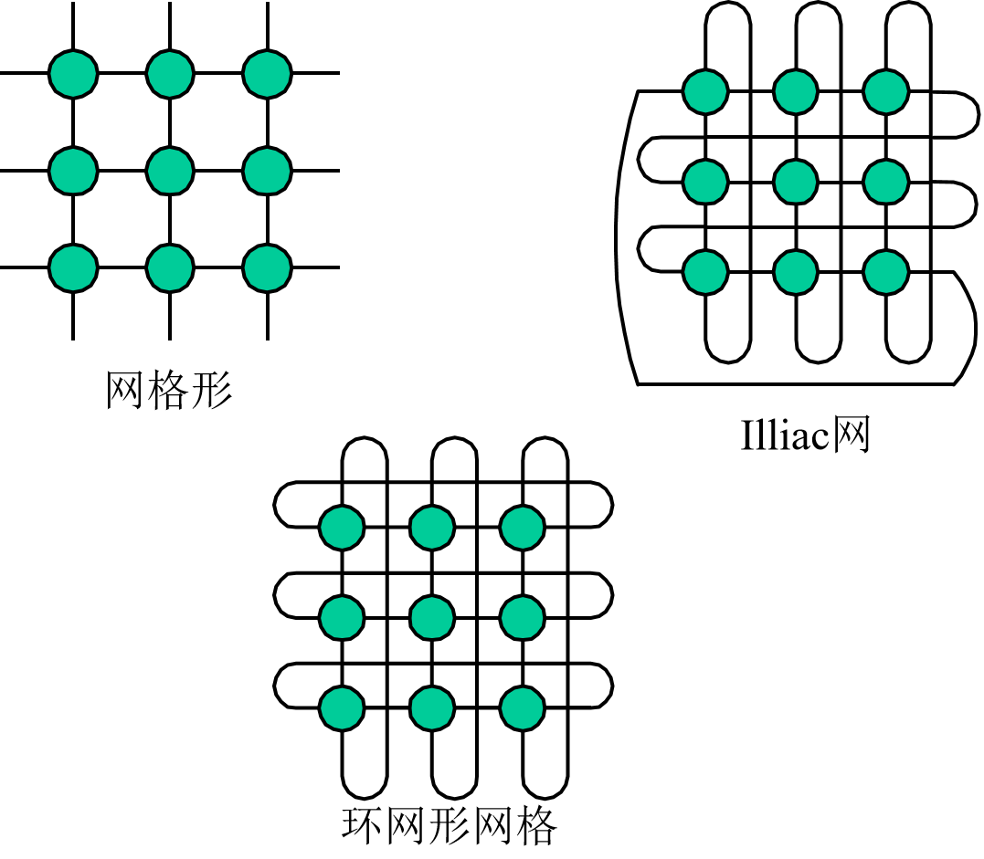
网格和环网形

Slide 34
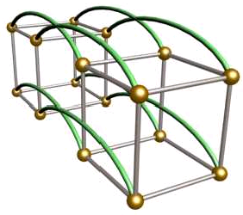
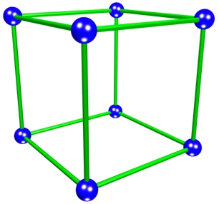
超立方体
2元n维立方体由N=2^n个结点, 分布在n维上, 每维有2个结点
超立方体网采用交换函数，结点度为n，直径也为n
2元4-立方体可通过将两个3-立方体的相应结点互连组成
Y
010
011
110
111
X
000
001
Z
100
101

Slide 35
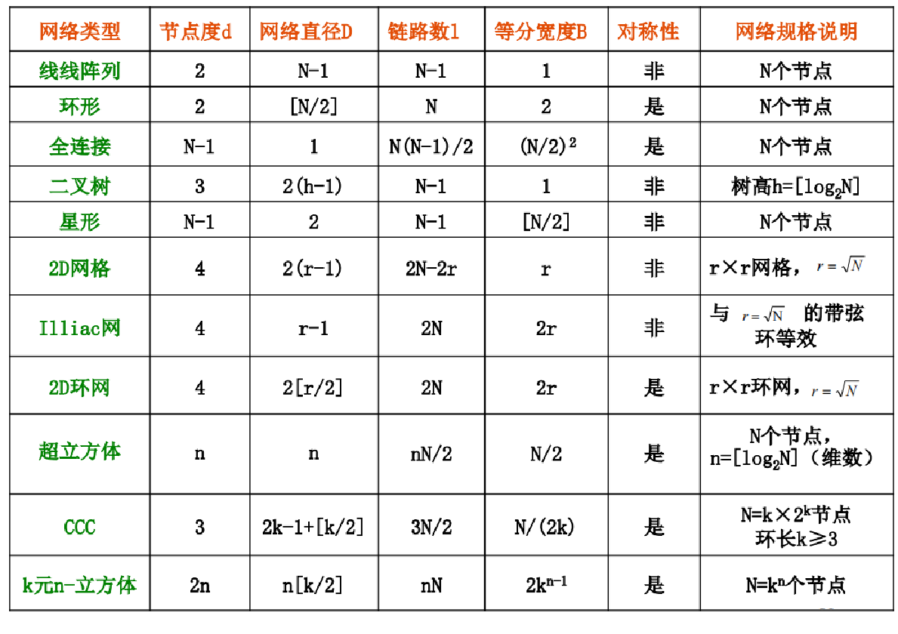
静态互连网络特征

Slide 36
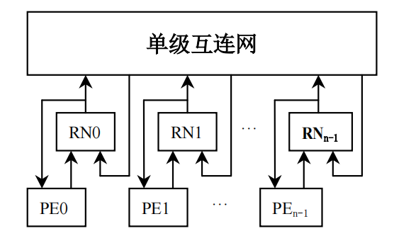
7.2.2 循环互连网络
许多静态互连网不能实现任意两点之间的互连。
  循环互连网。多次重复使用同一单级互连网络，牺牲时间换取设备。
  多级互连网络。将多套相同单级互连网络连接起来，以设备换取时间。
  RN 为网络连接寄存器： 发送消息，接收消息，转发消息。
  例如：对于一个 3 维立方体网，如果要从 PE0 发送消息到 PE3：
    时钟周期 1：PE0RN0
    时钟周期 2：RN0RN1
    时钟周期 3：RN1RN3
    时钟周期 4：RN3PE3

Slide 37
7.2.3 多级互连网络
能够实现结点到结点之间的任意互连是互连网络的基本功能。
  循环互连网络虽然能够实现任意互连，但其通信速度很低。
多级互连网络：
  采用多个相同的或不同的互连网络直接连接起来；
  组合逻辑线路，一个时钟周期就能够实现任意结点到结点之间的互连。
多级互连网络采用的关键技术：
  (1) 交换开关，
  (2) 交换开关之间的拓扑连接，
  (3) 对交换开关的不同控制方式。

Slide 38
交换开关
一个a×b开关模块有a个输入和b个输出
  一个二元开关则与a=b=2的2×2开关模块相对应
  实际中a和b通常选为a=b=2^k，k>=1
    最常用的二元开关：a=b=2
每个输入可与一个或多个输出相连，在输出端必须避免发生冲突。
  容许一对一和一对多映射，不容许多对一映射
  只容许一对一映射时称为置换连接，称为n×n交叉开关
  具有直通和交换两种功能的交换开关称为二功能开关（交换开关）。用一位控制信号控制
  具有四种功能的交换开关称为四功能开关，用两位控制信号控制

Slide 39
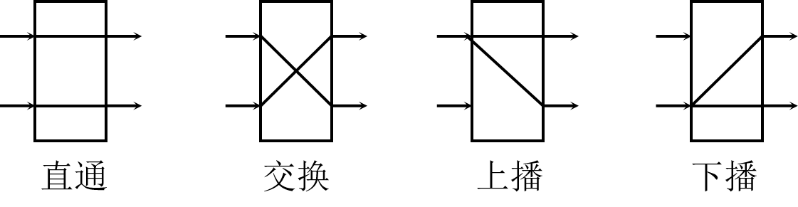
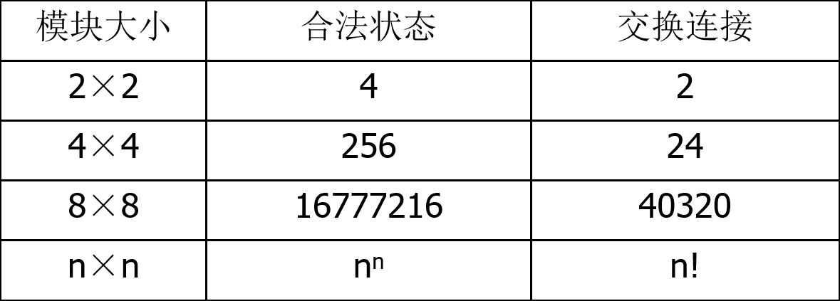
交换开关和合法状态

Slide 40
多级互连网络拓扑结构和控制方式
拓扑结构(级间连接ISC)
  前一级交换开关输出端与后一级交换开关输入端之间的连接模式；
  通常采用互连函数实现拓扑结构
  从结点的输出到第一级交换开关的输入，及从最后一级交换开关的输出到结点的输入也可采用拓扑结构连接
控制方式
  多级互连网络中有多级交换开关，每一级有多个交换开关
    级控制：同一级交换开关使用同一个控制信号控制
    单元控制：每个交换开关分别控制
    部分级控制：如，第i级使用i+1个控制信号控制(0<=i<=n-1)
  同一个多级互连网络使用不同的控制方式，可构成不同的互连网络

Slide 41
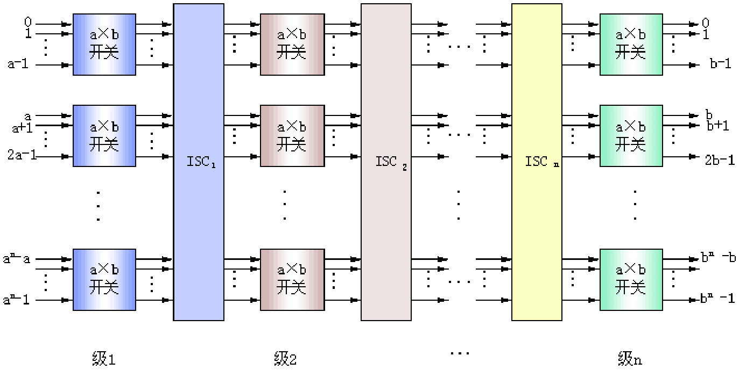
一种由a×b开关模块和级间连接模式ISC构成的多级网络

Slide 42
多级立方体网
采用二功能开关，N=2^n个节点共需开关 n 2^(n-1)个
由多个单级立方体网组成，某级开关处于交换状态时, 各级分别实现E₀、E₁、…E_{n-1}(Cubei)交换函数
所有开关都直通时，实现恒等变换
  第0级A、B、C、D开关交换，其余直通实现 E₀ 互连函数
  第1级E、F、G、H开关交换，其余直通实现 E₁ 互连函数
  第2级I、J、K、L开关交换，其余直通实现 E₂ 互连函数
采用三种不同的控制方式，可构成三种不同的互连网络
  采用级控制， 构成STARAN交换网
  采用部分级控制，构成STARAN移数网
  采用单元控制， 构成间接二进制n方体网

Slide 43
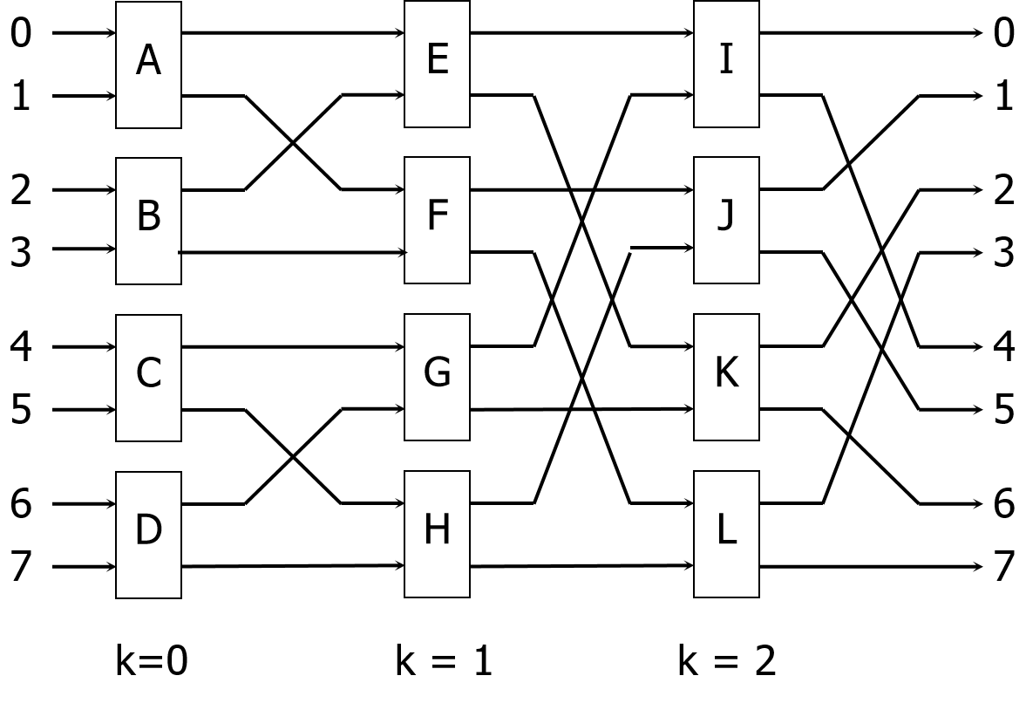
多级立方体网
I B₍₂₎ B₍₃₎ S ⁻¹

Slide 44
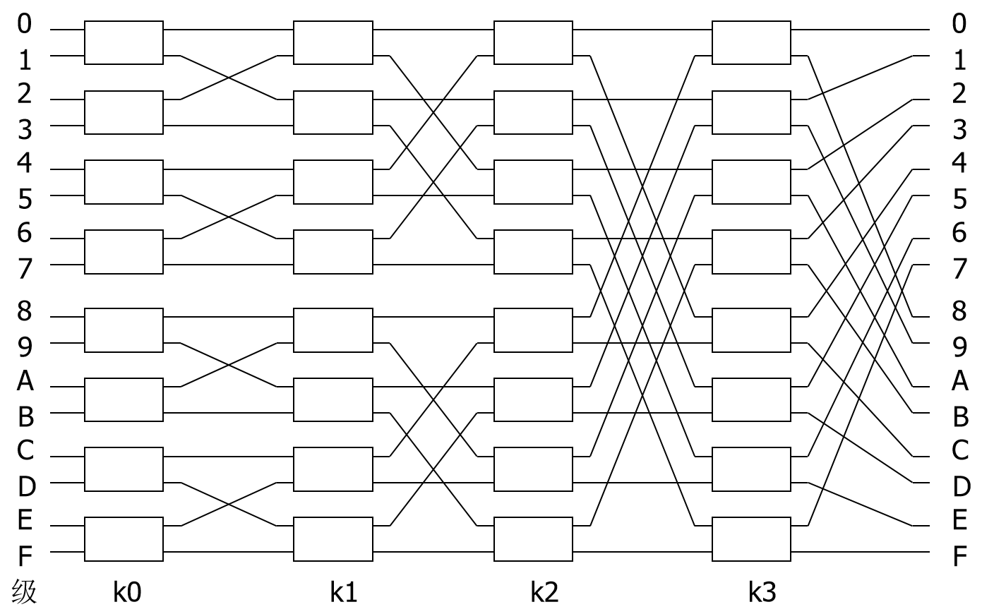
16=2^4结点多级立方体网
B(2) B(3) B(4) S -1

Slide 45
STARAN网络
若STARAN网络的输入端或输出端数为N，则STARAN网络的交叉开关级数为n=log₂N；每级有 N/2 个交叉开关，故 STARAN 网络的交叉开关数为(N/2)1og₂N。
STARAN 网络的结构特点是:
  (1)采用2*2的2功能交叉开关，两个功能为直送和交叉。
  (2)各级交叉开关的级号编排从网络的输入端到输出端，依次为K₀、K₁、…、K_{n-1}。
  (3)级间连接模式从网络输入端到输出端依次表示为 C₀、C₁、…、C_{n}，其中，C₀是恒等置换，C₁~C_{n}都是逆洗牌置换。
STARAN 网络的交叉开关控制方式有两种:
  级控制，可实现方体置换，又被称为方体网络;
  组控制，可实现移数置换，又被称为移数网络。

Slide 46
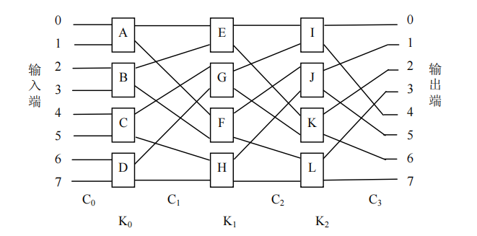
STARAN网络

Slide 47
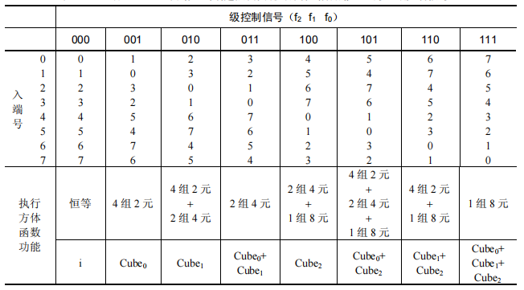
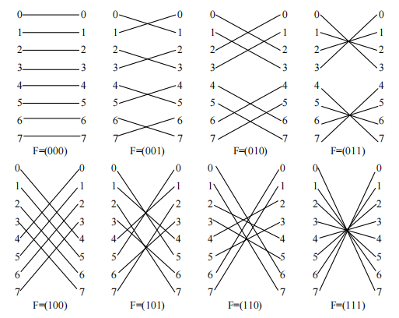
级控：方体置换
在级控制方式下，含有n级的 STARAN 网络需要的二进制控制信号向量F为n位，可取N=2^{n}个不同组合值，从而可使 N*N 的 STARAN 网络实现N 种置换。

Slide 48
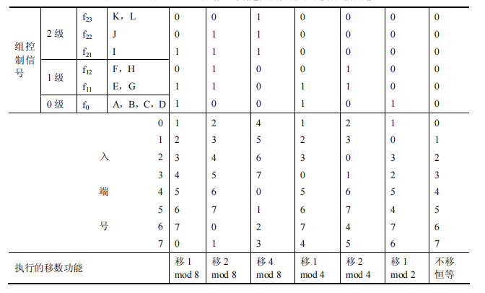
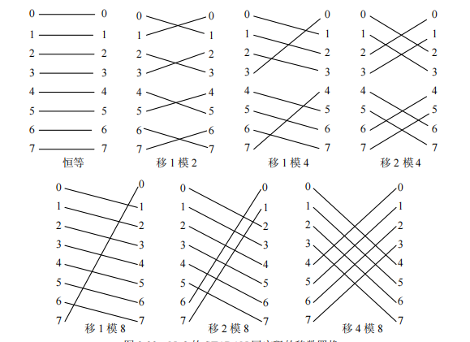
组控：移数置换
将第i级的N/2个2*2的2功能开关分成i+1组，每组用一个位信号控制交叉开关的工作状态。对于一个两功能交叉开关，级数是 m=log2N的 N*N 的STARAN 网络，从第0级至第 n-1 级所需的控制信号位数分别为 1、2、…、n个，因此，共需 n(n+1)/2 个位组成二进制控制向量F。对于N=8的网络，需要6个位信号组成控制向量F。

Slide 49
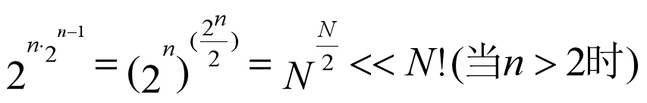
7.2.4 全排列互连网络
循环互连网络和多级互连网络都能实现任意结点互连
  同时有两个或两个以上结点要求与其他结点互连时，可能发生冲突
全排列互连网络能同时实现任意结点到结点之间的互连
N个结点的全排列共有N！
  N=2^{n}个结点的多级互连网络有n级,二功能开关n 2^{n-1}个,状态数
    N=8时，多级互连网络只能实现全部变换的10%
    (8^4/8! = 4096/40320=0.1016)，90%的变换将引起阻塞
    多次通过，实现连接的通过次数最多为log₂N

Slide 50
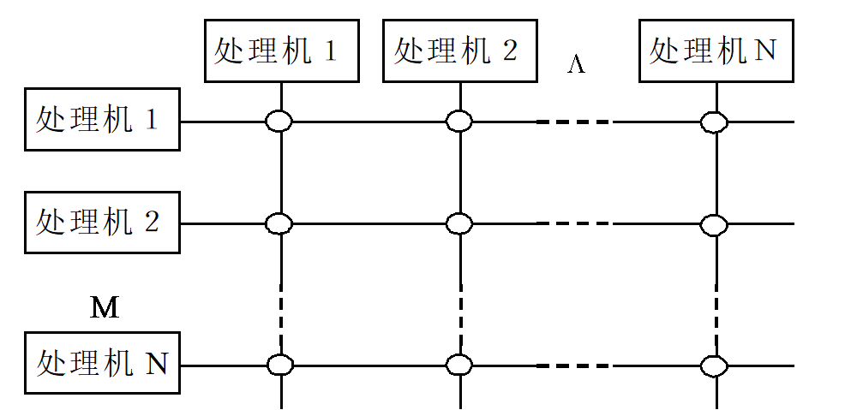
7.2.5 全交叉开关网络
全交叉开关网络能够同时实现任意结点到结点之间的互连
  还能实现广播和多播
  带宽和互连特性最好
多处理机系统中，处理机、存储器和IOP之间用交叉开关网络连接
可看作是一个单级开关网络
  每个交叉点开关在对偶(源、目的)间提供一条专用连接通路；
  开关可根据程序的要求动态地设置“开”或“关”

Slide 51
练习
设 16 个处理器编号分别为 0，1，…，15，用一个 N=16 的互联网络互联，当互联网络实现的互联函数分别为：
  （1）Cube3
  （2）PM2₊₃
  （3）PM2₋₀
  （4）Shuffle
  （5）Shuffle (Shuffle)
  分别指出与第 13 号处理器连接的处理器。处理器 i 的输出通道连接互联网络的输入端i，处理器 i 的输入通道连接互联网络的输出端 i。

Slide 52
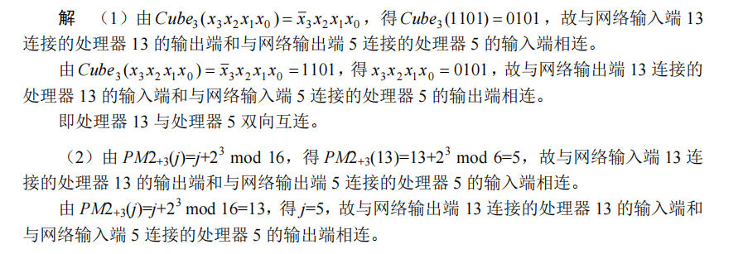
解答

Slide 53
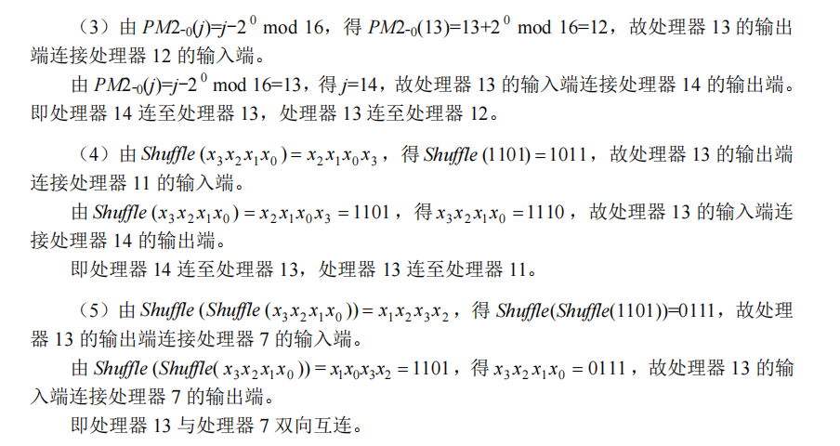
解答

Slide 54
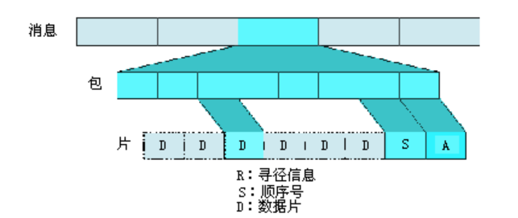
*7.3 消息传递机制
消息由任意数目的长度固定的数据包组成；
消息包是包含目的寻径地址的基本单位；
不同的包可能异步到达目的节点，每个包有序号；
消息可进一步分为长度固定的信息片：
  头片：包含目的地址和序号；
  数据片：其他信息；

Slide 55
*7.3.1 四种寻径方式
消息寻径方式可以分为两大类：
  线路交换和包交换；
  交换又包括：存储转发寻径、虚拟直通寻径和虫蚀寻径等。
线路交换(circuit switch) ：
  在传递一个消息之前，先建立一条从源结点到目的结点的物理通路，然后再传递消息。
  传输时延：T＝（Lt/B）×D+L/B，Lt为建立路径所需的小信息包的长度，L为信息包的长度，D为经过的结点数，B为带宽。
  在并行计算机中的频繁的小信息包通信的这种方式下，由于在传递一个消息之前，需要频繁地建立从源结点到目的结点的物理通路，开销将会很大。
  包交换的寻径方式以其较高的传输带宽和较低的平均传输时延，更适合于具有动态和突发特性的MPP数据传送。

Slide 56
*存储转发寻径
存储转发寻径(store and forward) ：
  包是信息流的基本单位；
  每个结点有一个包缓冲区；
  包从源结点经过一系列中间结点到达目的结点。
  当一个包到达一个中间结点时，它首先被存入缓冲区。当所要求的输出通道和接收结点的包缓冲区可使用时，然后再将它传送给下一个结点。
存储转发网络的时延与源和目的地之间的距离（段数）成正比：
  时延用公式表示为T＝(L/B)×D+L/B=(D+1)×L/B。
存储转发寻径有两个很大的缺点：
  包缓冲区大，不利于VLSI的实现
  时延大，与结点距离成正比

Slide 57
*虚拟直通
虚拟直通(virtual cut through) ：
  为了减少时延，没有必要等到整个消息全部缓冲后再作路由选择，只要接收到用作寻径的消息头部即可判断。
通信时延：
  T=(Lh/B)×D+L/B=(Lh×D+L)/B,Lh是消息的寻径头部的长度。
  一般来说，L>>Lh×D，公式可以近似为T＝L/B；
  通信时延与结点数无关
虚拟直通的缺点：
  当出现寻径阻塞时，虚拟直通方式只有将整个消息全部存储在寻径结点中，直到寻径通道不阻塞时才能将消息发出，需要每个寻径结点都有足够的缓冲区来存储可能出现的最大的信息包；
  不利于VLSI的实现。

Slide 58
*虫蚀寻径
虫蚀寻径(wormhole)
  把包进一步分成更小的片；
  与结点相连的硬件寻径器中有片缓冲区；
  消息从源结点传送到目的结点要经过一系列寻径器；
  同一个包中所有的片以流水方式顺序地传送；
  只有头片知道包将发往何处，所有的数据片必须跟着头片；
  不同的包可以交替地传送，但不同包的片不能交叉；
  当头片到达一个结点A，寻径器根据头片的寻径消息做出路由选择；
  如果所选择的通道空闲且所选择的结点B的片缓冲区可用，头片通过结点A传向下一个结点B，其它数据片跟着相应地向前"蠕动"一步，否则等待。
虫蚀寻径的通信时延：
  T=T_{f}×D+L/B=(L_{f}/B)×D＋L/B=(L_{f}×D＋L)/B,L_{f}是片的长度，T_{f}是片经过一个结点所需时间。
  一般来说，L>>L_{f}×D，公式可以近似为T＝L/B，时延与结点数无关。

Slide 59
7.3.2 寻径算法
如何找出一条从源结点到目的结点的路径来传送消息？
寻径可分为确定和自适应两类
  采用确定寻径时，通信路径完全由源和目的地址确定
    即寻找的路径是预先唯一确定的，与网络的状况无关
  自适应寻径与网络的状况有关，可能会有几条路径
  两种寻径都需要无死锁算法

Slide 60
确定寻径
维序寻径算法
  按照多维网络维序的特定顺序来选择后继通道
  在二维网格网络中称为X-Y寻径
    首先沿X维方向确定路径，然后沿Y维方向选择路径
  超立方体(或n立方体)网络，Sullivan和Bashkow 1977年提出E立方体寻径(E-cube routing)方法----逐维改变
二维网格网络的X-Y寻径
  从任意源结点s=(x₁，y₁)到任意目的结点d=(x₂，y₂)
  寻径从s开始
  首先沿X方向前进一直到d所在的第x₂列为止
  然后沿Y方向前进直到y₂, 即d
  总是首先沿X维方向寻径，然后再沿Y维方向寻径，寻径就不会出现死锁或循环等待

Slide 61
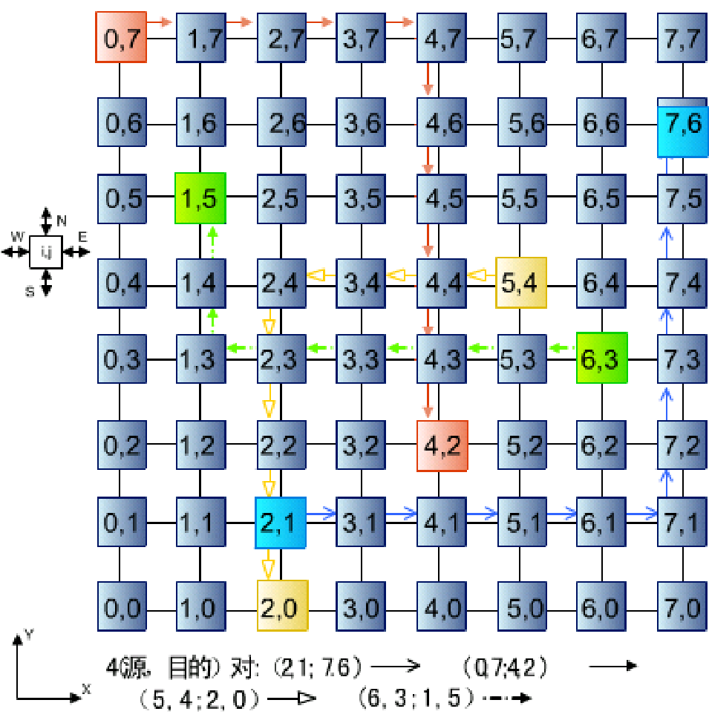
二维网格网络的X-Y寻径
与东-北、东-南、西-北及西-南的路径方向对应，X-Y寻径共有4种模式
(2,1;7,6)东-北
(0,7;4,2)东-南
...

Slide 62
超立方体网络的E立方体寻径
设有N=2^{n}个结点的n方体。
  结点的二进制编码为b=b_{n-1}b_{n-2}…b₁b₀。源结点为s=s_{n-1}s_{n-2}…s₁s₀，目的结点d=d_{n-1}d_{n-2}…d₁d₀
  现要确定一条从s到d的步数最小的路径
将n维表示成i=1，2，…，n，其中第i维对应于结点地址中的第i-1位。设v=v_{n-1}v_{n-2}…v₁v₀是路径中的任一结点。路径根据以下方法唯一地确定
  ①计算方向位r=s⊕d, r_{i}=s_{i-1}⊕d_{i-1}，其中i=1，2，...，n。使i=1，v=s
  ②如果r_{i}=1，从当前结点u沿维i方向寻径到下一结点。否则跳过这一步
  ③ i←i+1。如果i≤n，则转第②步，否则退出
寻径从维1到维4的顺序进行
  如果s和d的第i位相同，则沿维i方向不需寻径
  否则从当前结点沿着这一维方向走到其它结点
  重复这一过程直到到达目的结点

Slide 63
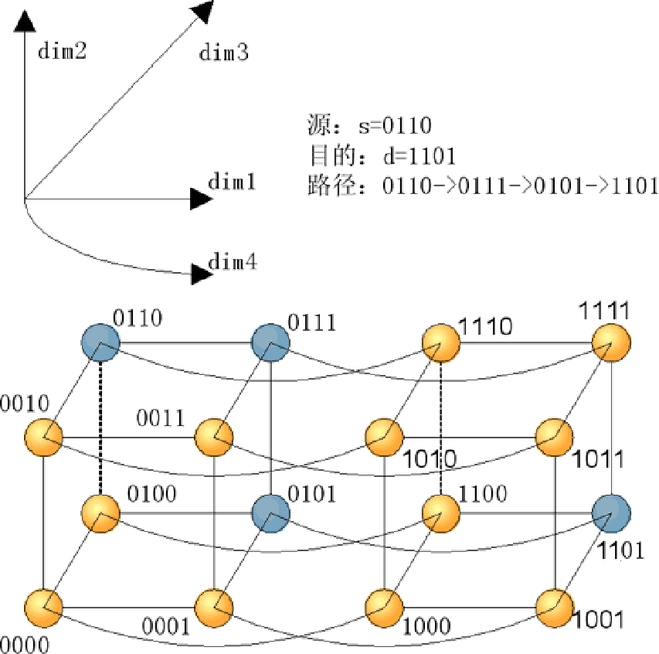
n=4，k=2，2元4立方体，每维坐标0，1
s=0110，d=1101
r=r₄r₃r₂r₁=s⊕d=0110⊕1101=1011
i=1, r₁=1，v=s=0110寻径到v=v⊕2^0 =0110⊕0001=0111
i=2, r₂=1，v=0111寻径到v=v⊕2^1 =0111⊕0010=0101
i=3, r₃=0，跳过维i=3这一步
i=4, r₄=1，v=0101寻径到v=v⊕2^3 =0101⊕1000 =1101 =d

Slide 64
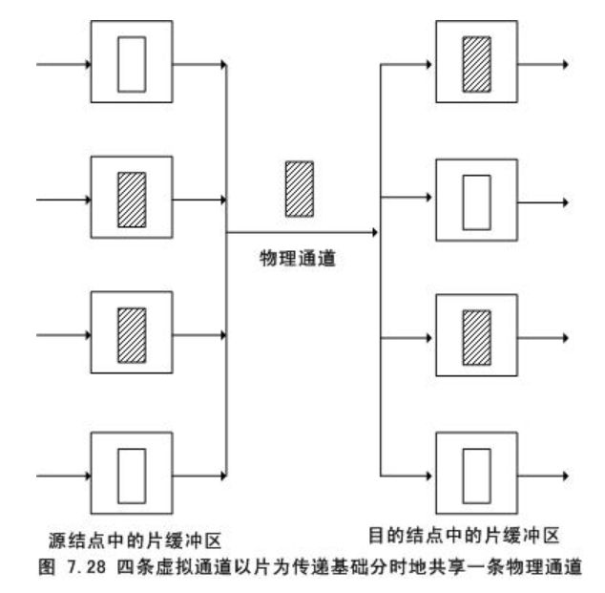
*自适应寻径
自适应寻径要特别注意避免死锁
虚拟通道的概念使实现自适应寻径更经济和更灵活
虚拟通道：
  两个结点间的逻辑链，它由源结点的片缓冲区、结点间的物理通道以及接收结点的片缓冲区组成；
  当物理通道分配给某对缓冲区时，这一对的源缓冲区和接收缓冲区形成了一条虚拟通道；
  物理通道由所有的虚拟通道分时地共享。

Slide 65
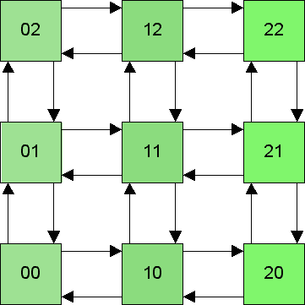
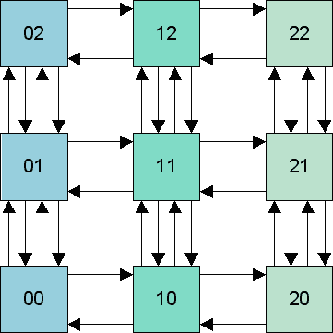
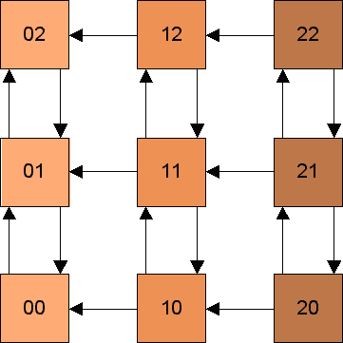
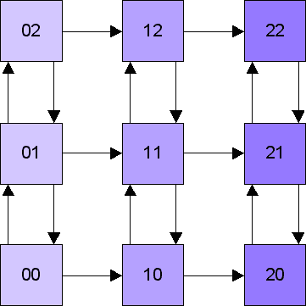
*利用虚拟通道避免死锁的自适应X-Y寻径
(a)没有虚拟通道的原形网络 (b)Y维方向有两对虚拟通道
(c)向西方向传输信息 (d)向东方向传输信息

Slide 66
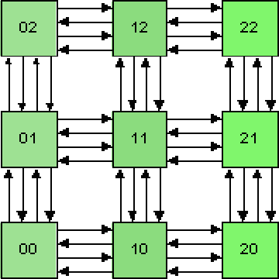
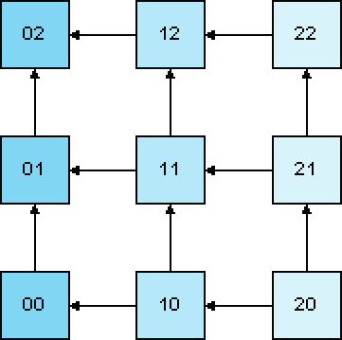
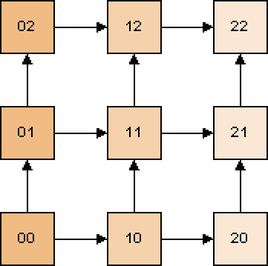
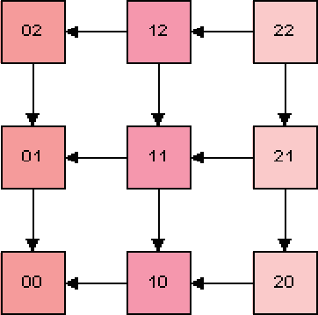
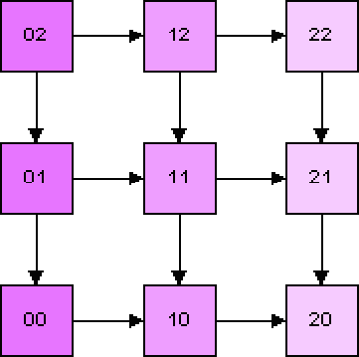
*双通道网格网络可实现4个虚拟网络
(a)双通道的3×3网络 (b)西-北子网 (c)东-北子网
(d)西-南子网 (e)东-南子网

Slide 67
*选播与广播寻径算法
四种通信模式
  (1)单播(unicast),一对一传送
  (2)选播(multicast),一个源结点发送同一个消息到多个目的结点
  (3)广播(broadcast),一个源结点发送同一个消息到全部结点
  (4)会议(conference),对应于多到多的通信情况

Slide 68
*广播与选播算法
广播 将一个结点的数据复制到全部N个结点
选播 将一个结点的数据复制到多个(N'个)结点，1≤N'≤N
研究广播与选播算法的目的是尽量利用互连网的并行传输能力，寻找花费时间最少或者动用信道次数(又称"流量"或"通道数")最少的方案
并行传输
  多个结点向同一方向的相邻结点发送自己的数据副本
不同的网络，适用的广播与选播算法也不同

Slide 69
*选播
选播算法的设计目标有3种
  时间最少
  流量最少
  在时间最少的多个方案中选取流量最少方案
选播时间最少算法是通过单播时间最少算法裁剪而成((a)→(b))
选播流量最少算法是最小成本生成树算法(图(c))
实现第3种目标的一种重要算法是贪婪算法(图(b))
不论何种网络，贪婪算法总是重复使用一个固定的操作规则
  从当前拥有数据的结点出发，向需要数据的结点数最多的方向并行传送一步
  对剩余目的结点如此循环，直至传遍所有需要数据的结点
  如果最后发现某个通道(即一次数据发送操作)不在通往给定目标结点的路径上，则应将其删去

Slide 70
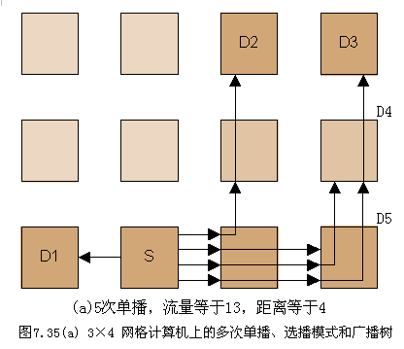
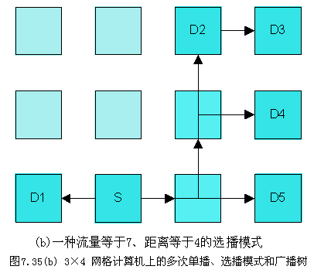
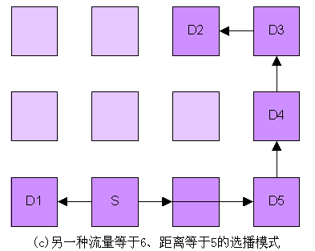

*贪婪算法
5次点对点,
1个流量为相邻结点一次传输
向可达结点数最多的方向移动1步
向最近的结点的方向移动1步
扩散

Slide 71


*贪婪算法4立方体广播树和选播树
(a)根结点为0000的4立方体。超立方体广播树的流量最小
(b)一棵贪婪选播树，从结点0101发送包到7个目的结点1100, 0111, 1010, 1110, 1011, 1000, 0010

Slide 72
*贪婪选播算法
贪婪选播算法的基本思想
  向那些可达到最多剩余目的结点的维方向发送包
图(a)是一个根结点为0000的4立方体。超立方体广播树的流量最小
图(b)是一棵贪婪选播树，从结点0101发送包到7个目的结点1100, 0111, 1010, 1110, 1011, 1000, 0010
  从源结点S=0101开始，由维4方向可达到最多的5个目的结点，剩余2个目的结点, 由维2方向可到达最多的2个目的结点。第1层所用的通道是0101→0111和0101→1101
  从结点1101 ，由维1方向可到达最多的4个目的结点，剩余3个目的结点, 由维2方向可到达3个目的结点。第2层所用的通道是1101→1111，1101→1100和0111→0110
  同理，第3层所用的通道是1111→1110，1111→1011，1100→1000和0110→0010
  第4层所用的通道是1110→1010

Slide 73
7.4 互连网络实例
多处理机的互连网络
  总线结构、环形互连、交叉开关、混洗交换互连
处理机系统采用哪种互连结构主要取决于系统的最大通信量
  反过来，系统的最大通信量受到互连结构的限制

Slide 74
7.4.1 总线互连
总线结构
  CPU与存储器之间有系统总线
  存储器与输入输出设备之间有I/O总线
  总线与总线之间通过总线桥连接
优点：结构简单，能很方便实现广播通信
缺点：带宽低，发生总线冲突的可能性大
总线冲突的解决办法
  (1) 设置静态优先级
  (2) 在同步方式中采用时间片
  (3) 采用动态优先级(如LRU法等)
  (4) 先来先服务

Slide 75

总线结构的多处理机

Slide 76
总线结构的多处理机
提高总线的通信带宽的方法
  (1) 采用多总线结构
  (2) 层次总线结构
  (3) 多维总线结构
多总线
  西门子公司的SMS系统(Structured Multiprocessor System)
    8条总线连接128个处理机
层次总线
  卡内基梅隆大学的Cm*多处理机系统采用层次总线结构
    三级总线：群总线、Map总线、处理机总线
    每群14台处理机

Slide 77

*SMS多总线结构

Slide 78

*群间总线

Slide 79
7.4.3 间接二进制N立方体网络
若间接二进制n方体网络的输入端或输出端数为N，则网络级数为 m=log₂N,每级有N/2个交叉开关，故n方体网络的开关数为(N/2)10g₂N。间接二进制n方体网络的结构特点是:
  (1)采用2×2的2功能交叉开关，两个功能为直送和交叉。
  (2)各级交叉开关级的级号:从网络输入端到输出端，依次为K₀、K₁、…、K_{n-1}。
  (3)级间连接模式从网络输入端到输出端依次表示为 C₀、C₁、…、C₂，其中，C₀是恒等置换，C₁~C_{n-1}都是子蝶式置换，Cn是逆洗牌置换。
n方体网络的开关控制与寻径算法:
  设输入端二进制地址为 S=S_{n-1}S_{n-2}…S₁S₀，输出端二进制地址为 D=d_{n-1}d_{n-2}…d₁ d₀,则 s_{i} d_{i}决定了开关级K_{i}上相应交叉开关的状态。若 s_{i} d_{i}=0，则K_{i}上相应交叉开关为直送状态，否则为交叉状态。
  例如,当源端地址为 S=100 和终端地址为D=010时，从输入端 4到输出端2的路径上的 K₀级相应开关为直送，K₁级和 K₂级的相应开关为交叉。若同时有从输入端7到输出端6的连接要求，则会发生争用开关冲突。所以间接二进制n方体网络是阻塞网。

Slide 80

7.4.3 间接二进制N立方体网络
当源端地址为 S=100 和终端地址为D=010时，从输入端 4到输出端2的路径上的 K0级相应开关为直送，K1级和 K2级的相应开关为交叉。若同时有从输入端7到输出端6的连接要求，则会发生争用开关冲突。所以间接二进制n方体网络是阻塞网。

Slide 81

7.4.4 Omega网络
一个8×8的Omega网络

Slide 82
7.4.4 Omega网络
采用全混洗函数和交换函数，又称混洗交换网络
  用于伊利诺依大学的Cedar多处理机、IBM的RP3系统和纽约大学Ultracomputer
N个输入的Omega网络有log₂N级,每级有N/2个2×2的四功能交换开关
  每级的拓扑结构相同，采用单元控制
  各级交叉开关的级号编排从网络输入端到输出端，依次为K_{n-1}、…、K₁、K₀
  级间互连采用均匀洗牌连接方式
Omega网络的开关控制与寻径算法:
  通过检查二进制目的地址编码来控制数据路径(终端标记寻径）：目的地址编码从高位开始的第i位为0时，第i级的2×2开关的输入端与上输出端连接，否则输入端与下输出端连接
  当源端地址为 S =010，终端地址为 D=110 时，连接源端 010 的 K₂级的交叉开关因终端地址 D=110 的 d₂=1,故使该交叉开关输入端与下输出端相连。同样,因d₁=1,故 k₁级的对应交叉开关的输入端与下输出端相连;因 d₀=0，故 K₀级的对应交叉开关的输入端与上输出端相连。从而完成了网络源端 S=010 到终端 D=110 的连接。Omega网络也是一种阻塞网络。

Slide 83

开关设置
从输入端001到输出端011的路径。使用开关A、B、C
  目的地址编码011的最高位“0”，输入端001与开关A的上输出端(编号为2)连接, 开关A设置成直送状态
  011的次高位是“1”，输入4和下输出连接，开关B设置成交换状态
  011的最低位是“1”，输入4和下输出连接，开关C设置成直送状态
输入端101到输出端101的路径 ？

Slide 84

Omega网能够实现从任意一个输入端到所有输出端的广播
采用上播或下播开关设置

Slide 85
Omega网络
采用级控制，是STARAN交换网的逆网
采用部分级控制，是STARAN移数网的逆网
  Omega网的许多性质与多级立方体网相反，如发生冲突的情况
Omega网属于多级互连网
Omega网络是一种阻塞网络，采用多次通过来解决冲突，通过次数最多为log₂N

Slide 86

练习
N=8的蝶式变换连接如图。
  (1)写出互联函数表达式。
  (2)若采用 Omega 网络实现要求的连接，Omega 网络的单元控制采用终端标记寻径。那么，Omega 网络最少需要连接几次，才能完成输入端 0~7到输出端 0~7所要求的连接?
  (3)画出 Omega 网络实现输入端到输出端连接要求的各次连接的开关状态图。

Slide 87



解答

Slide 88

解答
第1次实现:0->0，1->4，2->2，3->6;
第2次实现:4->1，5->5，6->3，7->7.

Slide 89
本章重点
主要的互连函数
几种典型互连网络的构成方法及特点
4种寻径方式
STARAN、Omega 网络等连接特性

